Slide 1


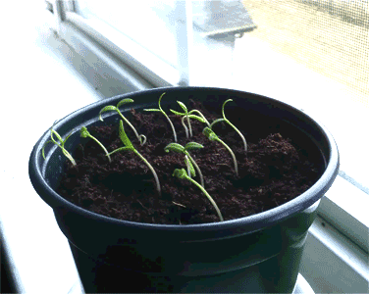
Bài học STEM 5
ÁNH SÁNG VÀ SỰ SỐNG
Giáo viên: Nguyễn Thị Thanh Thủy
Ngày giảng: 27/10/2025

Slide 2

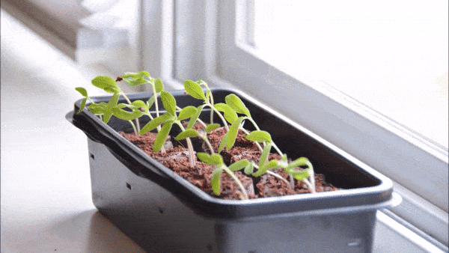
KHỞI ĐỘNG
Bài thí nghiệm này sẽ giúp các em nhận ra được vai trò của ánh sáng đối với sự sống.
Các em hãy cùng thực hiện bài thí nghiệm như trong video nhé.

Slide 3
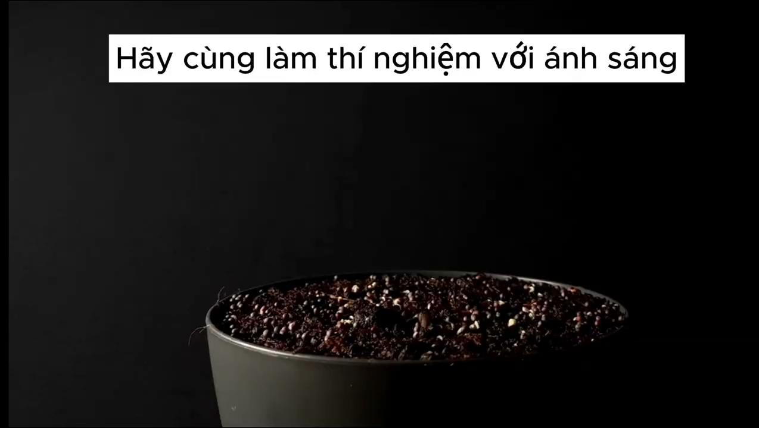
nguồn video: Green Timelape

Slide 4
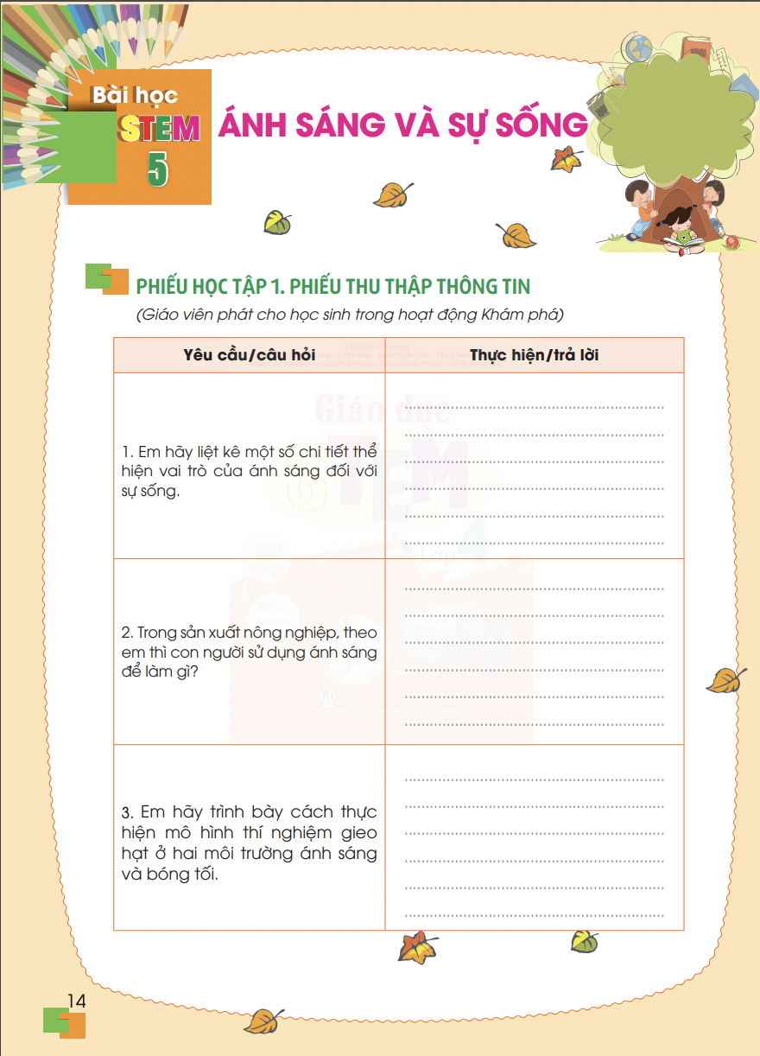
II. KHÁM PHÁ
Chia mỗi nhóm 6 thành viên.
Mỗi nhóm sẽ được giáo viên phát một
Phiếu học tập 1: Thu thập thông tin.
3. Các thành viên trong nhóm sẽ cùng nhau điền câu trả lời vào phiếu.

Slide 5
II. KHÁM PHÁ
1. Em hãy liệt kê một số chi tiết thể hiện vai trò của ánh sáng đối với sự sống.
2. Trong sản xuất nông nghiệp, theo em thì con người sử dụng ánh sáng để làm gì?
3. Em hãy trình bày cách thực hiện mô hình thí nghiệm gieo hạt ở hai môi trường ánh sáng và bóng tối.

Slide 6

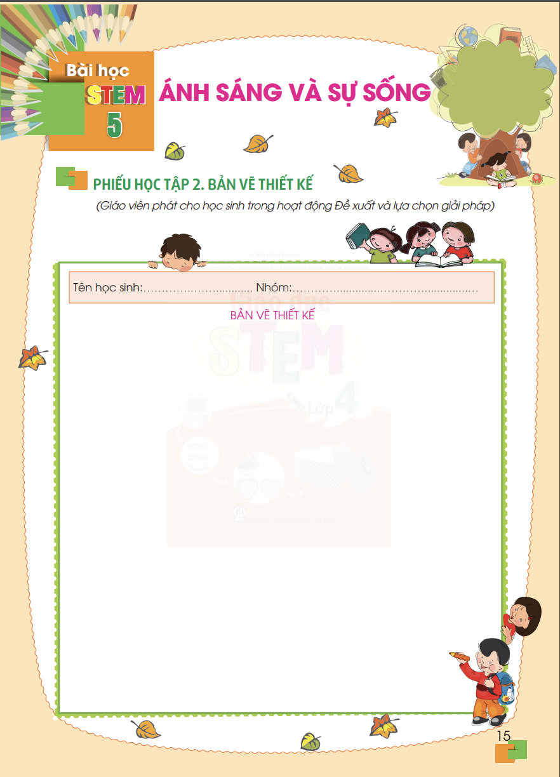
III. Đề xuất và lựa chọn giải pháp
Mỗi nhóm sẽ được giáo viên phát một Phiếu học tập 2: Bản thiết kế.
2. Các thành viên trong nhóm cùng nhau lên ý tưởng sản phẩm, sau đó phác hoạ lên phiếu.

Slide 7
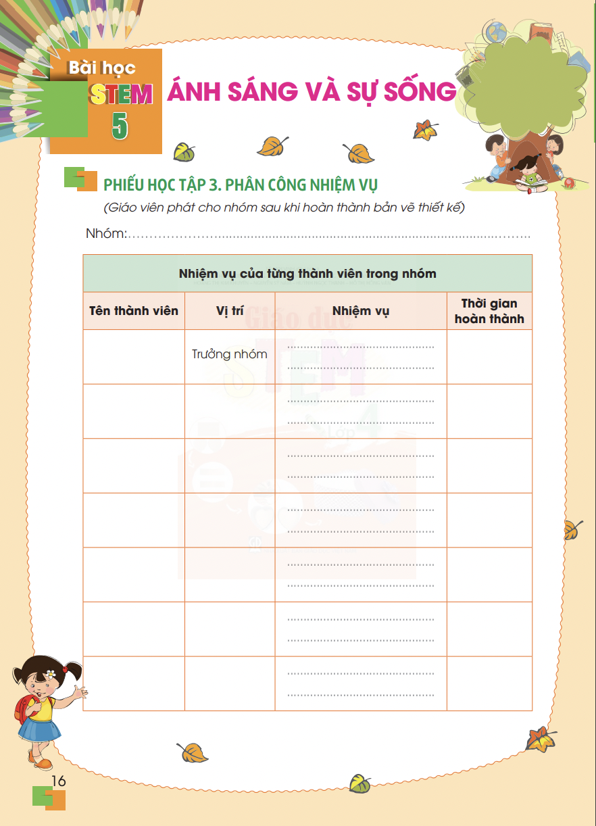
III. Đề xuất và lựa chọn giải pháp
Mỗi nhóm sẽ được giáo viên phát một
Phiếu học tập 3: Phân công nhiệm vụ.
2. Các em hãy chọn 1 thành viên làm trưởng nhóm.
3. Trưởng nhóm sẽ phân công nhiệm vụ cho mỗi thành viên, sau đó điền thông tin của thành viên trong nhóm vào phiếu.

Slide 8


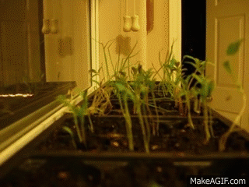
IV. CHẾ TẠO, THỬ NGHIỆM và ĐIỀU CHỈNH

Slide 9
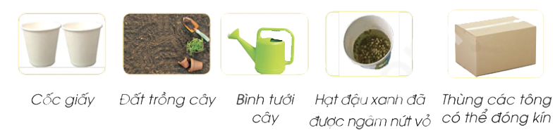
Chuẩn bị

Slide 10
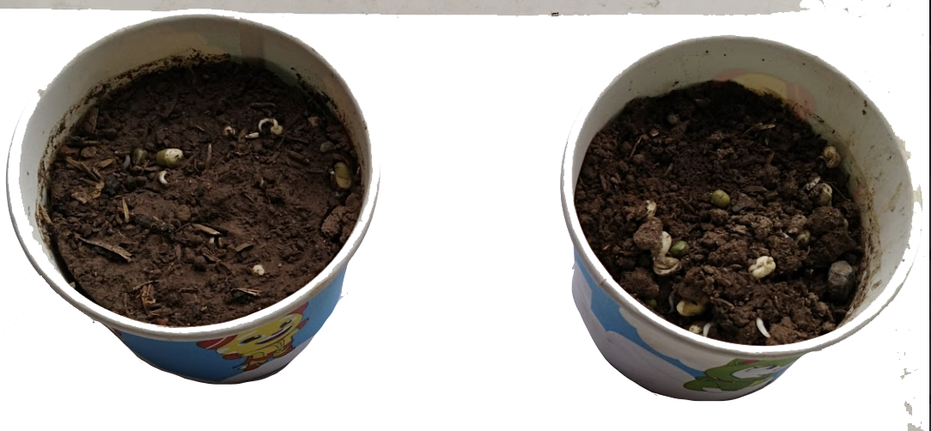
b. Gợi ý sản phẩm
BƯỚC 1
Cho đất trồng cây vào hai chiếc chậu và giao các hạt đậu xanh đã chuẩn bị.

Slide 11
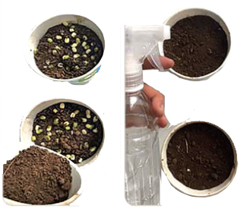
BƯỚC 2
Rải thêm một lớp đất mỏng lên trên các hạt đậu xanh vừa giep và tưới nước đủ ấm.

Slide 12
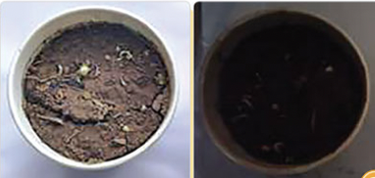
BƯỚC 3
Đặt một chậu ở điều kiện ánh sáng bình thường, chậu còn lại đặt vào trong hộp kín hoặc ở nơi không có ánh sáng.
Tưới nước hằng ngày cho cả hai chậu cây.

Slide 13
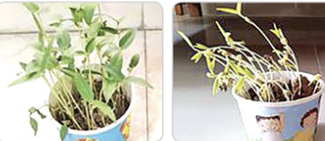
BƯỚC 4: Hoàn thiện sản phẩm
Sau vài ngày, các cây con bắt đầu mọc lên.
Viết nhật kí sự phát triển của cây con trong cả hai chậu cây trong 1 tuần.

Slide 14
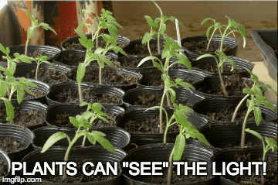
c. Thử nghiệm và điều chỉnh sản phẩm
Em hãy thay đổi mức độ ánh sáng đối với các chậu và so sánh kết quả thu được.

Slide 15


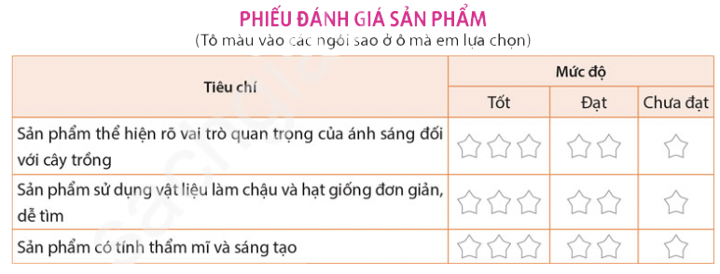
V. CHIA SẺ, THẢO LUẬN

